Slide 1






Prof. Eduardo Verri
Pesquisa e discussão sobre computadores
Estudo Comparativo (Celular e Computador);
Relação entre Processadores;
Projeto Computacional para uma empresa de Contabilidade.
Nicolas Campos de Carvalho
Vinícius Santos de Oliveira
1° ADSB

Slide 2



ESTUDO COMPARATIVO
COMPUTADOR
CELULAR
Multitarefas;
Desempenho (Tarefas Pesadas);
Múltiplas Funcionalidades;
Ambiente Fixo / Mobilidade;
Digitação;
Armazenamento.
Mobilidade;
Manuseabilidade;
Praticidade;
Comunicação;
Cotidiano.

Slide 3


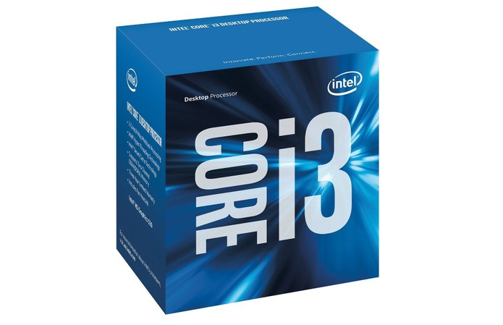


RELAÇÃO ENTRE PROCESSADORES
Processadores AMD Ryzen
Processadores Intel Core
AMD Ryzen™ 3 3200G
Intel Core I3-6006U

Slide 4



AMD RYZEN™ 3 3200G
CLOCK DE 3.6GHz ;
CACHE DE 3MB;
2 NÚCLEOS DE CPU;
4 THREADS;
VEL. MEMÓRIA DE 900MHz;
HD INTEL 520.
QUAIS AS
VANTAGENS?
CLOCK DE 3.6GHz até 4GHz;
CACHE DE 4MB;
4 NÚCLEOS DE CPU;
4 THREADS;
VEL. MEMÓRIA DE 2933MHz;
GRÁFICOS RADEON VEGA 8.
INTEL CORE I3-6006U

Slide 5


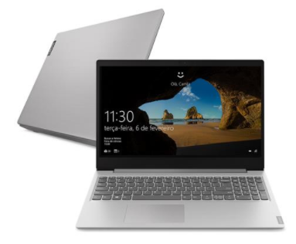
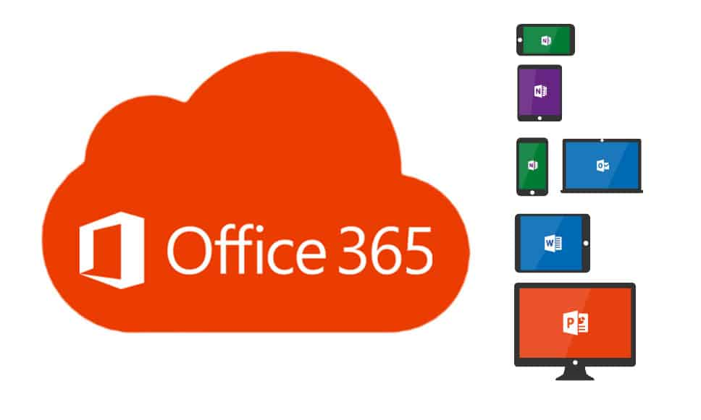
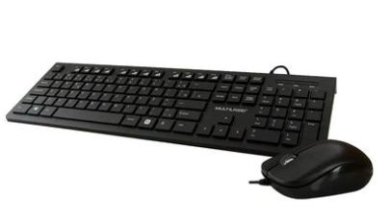

PROJETO COMPUTACIONAL PARA UMA EMPRESA DE CONTABILIDADE
SERVIDOR
NOTEBOOK P/ FUNCIONÁRIOS
Monitor Philips LED
LCD 18.5"
Microsoft 365 Business Standard
R$ 469,90
R$ 59,00 usuário/mês
(compromisso anual)
COMPUTADOR PICHAU GAMER, RYZEN 3 3200G, 8GB DDR4, HD 2TB, 500W
Notebook Lenovo Core i3-8130U 4GB 1TB Tela 15.6” Windows 10 Ideapad S145
R$2.578,00
Kit Multilaser Teclado e Mouse
Multimídia USB Slim - TC240
R$ 51,90
R$ 2.899,00
Windows 10 Pro for Workstations
6 MODELOS = R$17.394,00
R$1.599,00
Notes:
HD: HD Seagate BarraCuda, 2TB, 3.5´, SATA - ST2000DM008

Slide 6
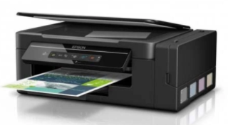


PROJETO COMPUTACIONAL PARA UMA EMPRESA DE CONTABILIDADE
CUSTO DE INSTALAÇÃO TOTAL: R$ 350,00
Instalação 6 notebooks: R$ 180,00 (R$ 30,00 cada)
Instalação de 1 servidor: R$ 120,00
Instalação Impressora: R$ 30,00
Orçamento de Instalação Adicional: R$20,00
IMPRESSORA
CUSTO DE MANUTENÇÃO: R$ 200/mês
Epson l380 Multifuncional Tanque De Tinta Ecotank
SOFTWARE CONTÁBIL
CONTMATIC
Módulo Completo
R$90,00 ao mês
R$16,00 (Btrieve – 6 dispositivos)
TOTAL R$186,00
R$999,00
PLANO DE INTERNET
VIVO FIBRA EMPRESARIAL
(Internet + Telefone Fixo ilimitado)
300 MEGA
ORÇAMENTO TOTAL PELO PROJETO: R$23.441,08
ORÇAMENTOS MENSAIS:
VIVO FIBRA - R$ 149,00/MÊS
CONTMATIC - R$ 186,00/MÊS
R$149,00/MÊS
MANUTENÇÃO - R$ 200/MÊS
PACOTE OFFICE - R$ 59,00/MÊS

Slide 7
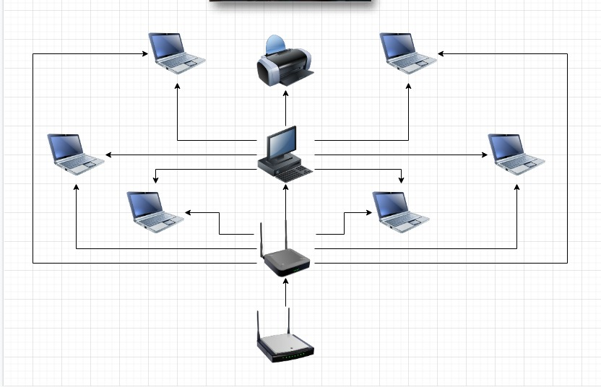
PROJETO COMPUTACIONAL PARA UMA EMPRESA DE CONTABILIDADE
DIAGRAMA DO PROJETO

Slide 8

OBRIGADO
NICOLAS CAMPOS DE CARVALHO
VINICIUS SANTOS DE OLIVEIRA
1° ADSB

